Slide 1






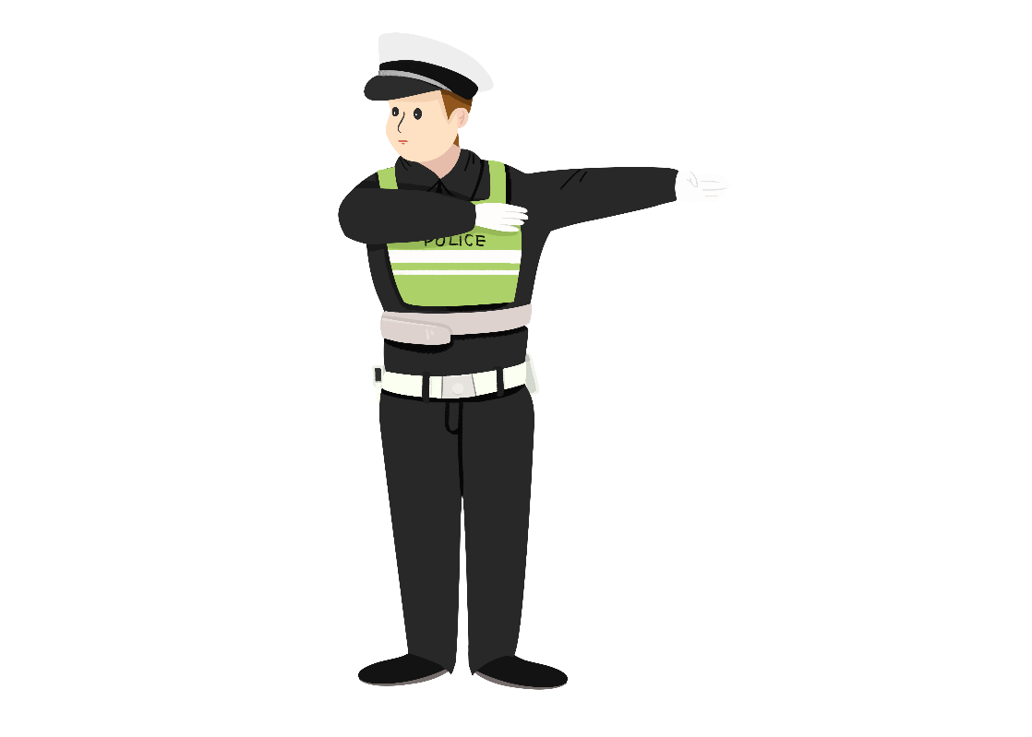


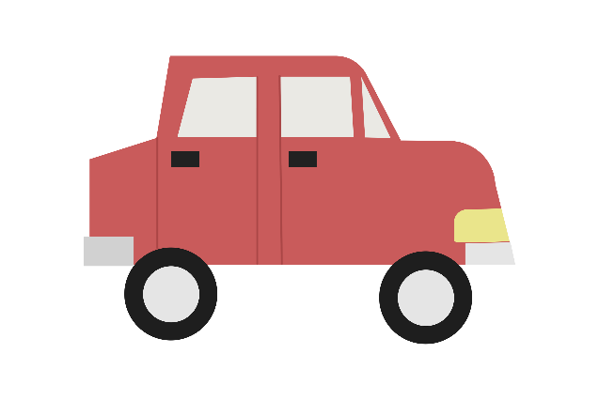


关爱生命 安全出行
小学生交通安全知识讲座
常州市新北区魏村中心小学

Slide 2











目
录
行走安全
骑车安全
乘车安全

Slide 3





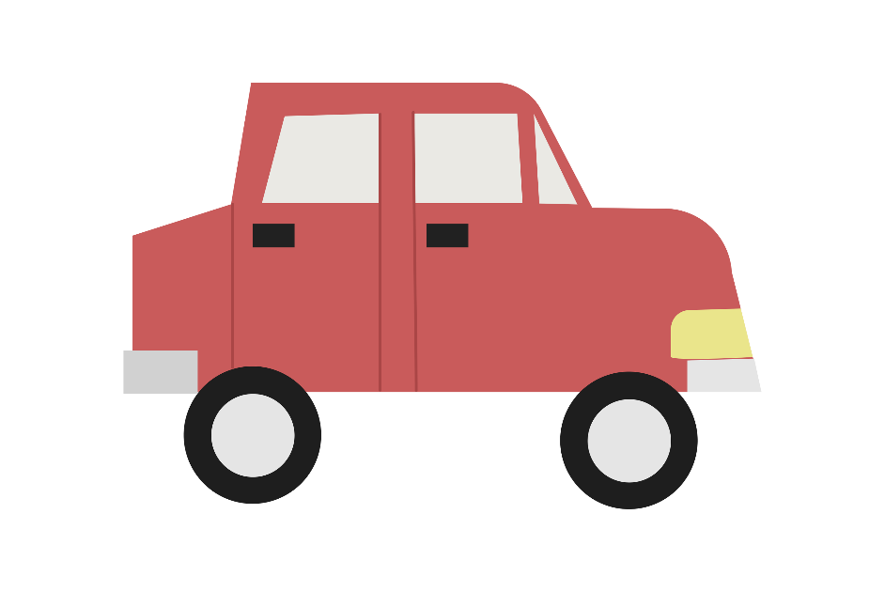

第一章节
行走安全

Slide 4










行走安全
01
行走安全
1
走人行道，靠路右边走。没有人行道时靠路边行走。
4
不在车行道、桥梁、隧道上追逐、玩耍、打闹。
2
走人行横道、天桥，不随意横穿马路。
5
不能穿越、攀登、跨越道路隔离栏。
注意道路和车辆信号，服从交通管理。
不要在铁路导轨上行走、玩耍，横穿铁路轨道。
3
6

Slide 5




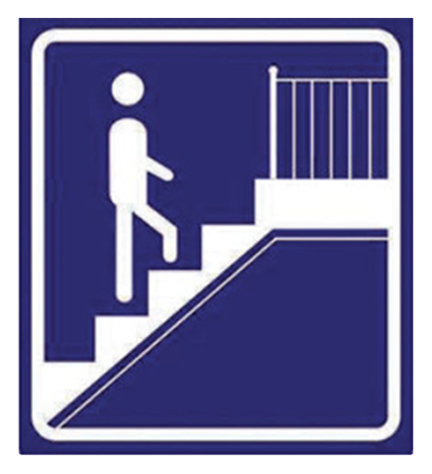
行走安全
学会认清交通标识
禁止行人通行
注意行人
步行
人行天桥

Slide 6
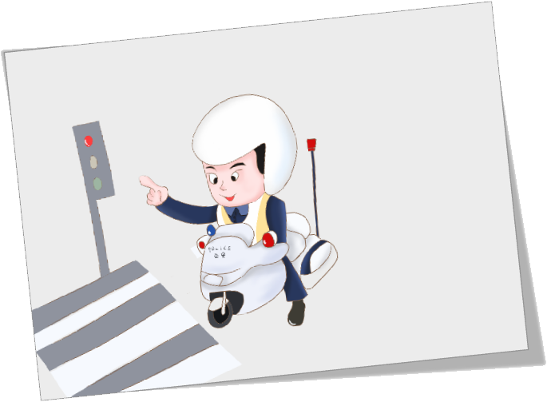
道路交通安全法及其主要内容
养成良好的习惯
走人行横道，靠路右边走，没有人行道时靠路边行走。

Slide 7


道路交通安全法及其主要内容
不随意横穿马路
走人行横道、天桥，不随意横穿马路。

Slide 8


道路交通安全法及其主要内容
注意交通信号灯
注意道路和车辆信号，
服从交通管理。

Slide 9

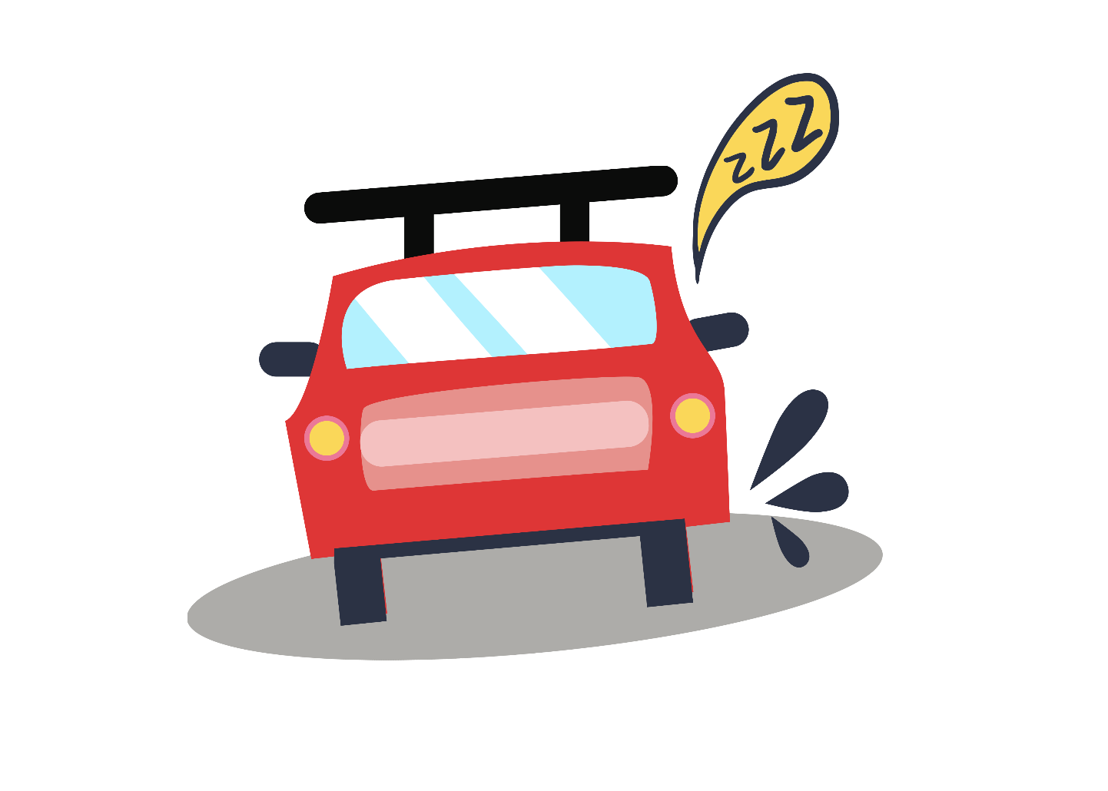
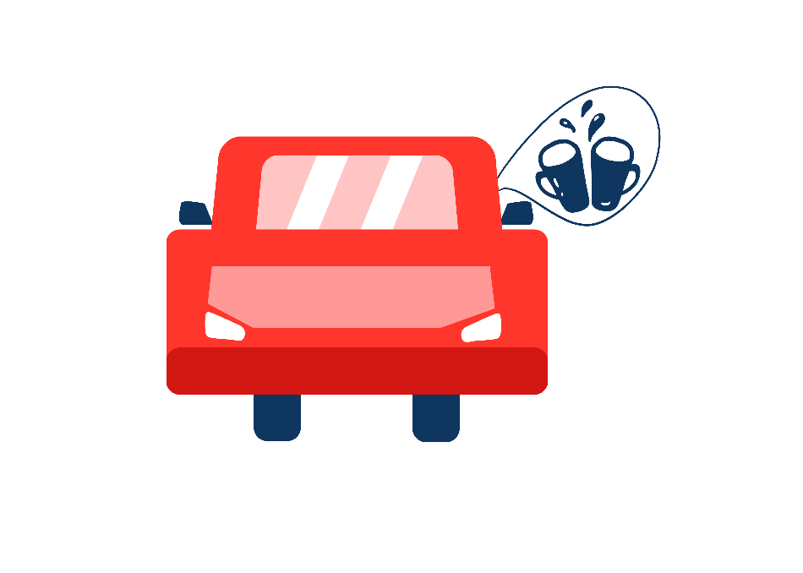
道路交通安全法及其主要内容
注意安全
不在车行道、桥梁、隧道上追逐、玩耍、打闹。

Slide 10



不能穿越、攀登、跨越道路隔离栏。

Slide 11
第二章节
骑车安全

Slide 12
骑车安全
02
汽车安全
1
未满12岁的儿童独自骑车
4
不能在人行道、机动车道骑车
2
骑车横冲直闯、争到强行，与机动车抢道、逆向骑车
5
转弯不减速，不打手势
在路口闯信号灯
骑车双手离把
3
6

Slide 13





骑车安全
禁止非机动车通行
禁止骑自行车上坡
禁止骑自行车下坡

Slide 14



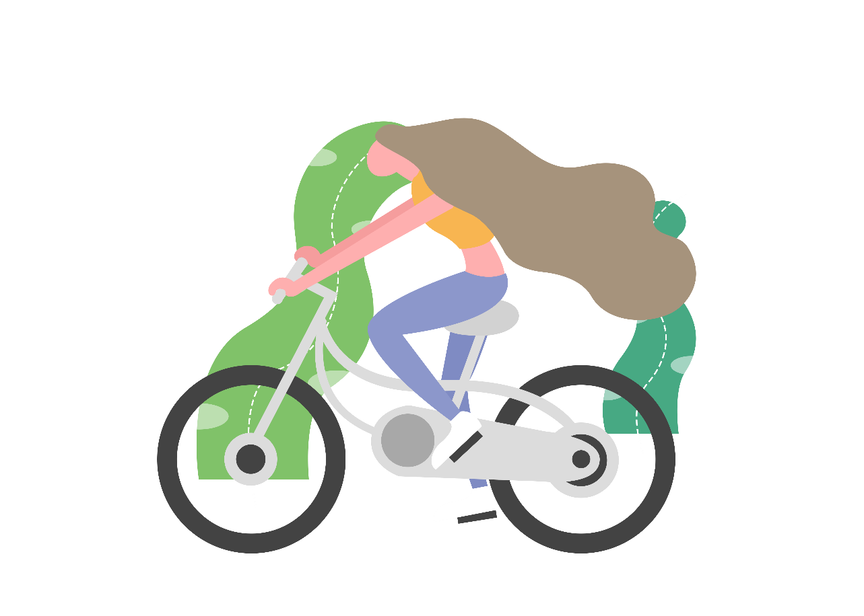
骑车安全
未满12岁的儿童不能独自骑车。

Slide 15
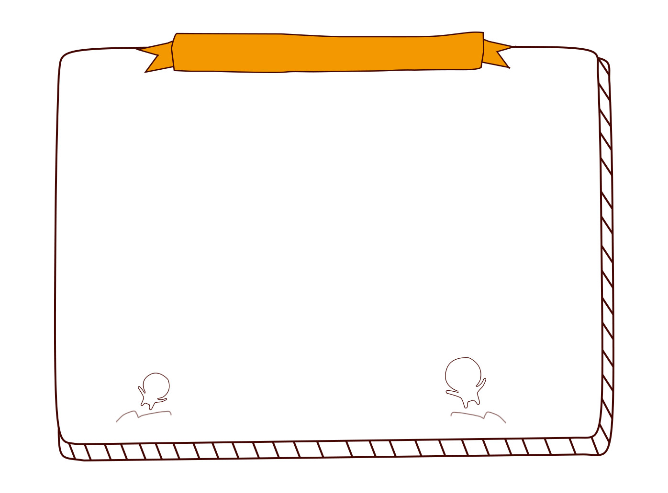

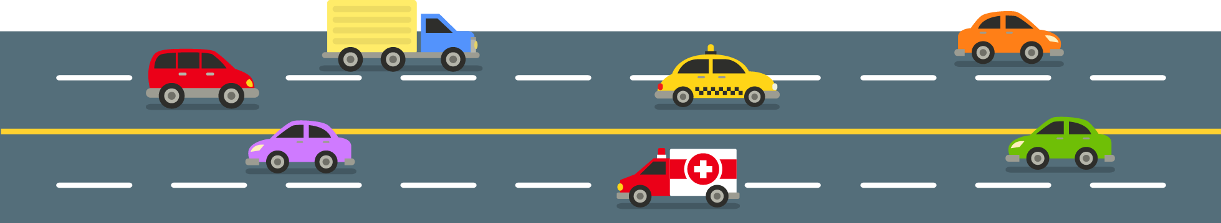
骑车安全
骑车横冲直闯、争到强行，与机动车抢道、逆向骑车

Slide 16
第三章节
乘车安全

Slide 17
乘车安全
03
乘车安全
1
汽车的惯性
乘车须在站台或指定地点依次候车，待车辆停稳后先下后上。
3
2
机动车在行驶中要坐稳扶牢。

Slide 18




乘车安全
注意安全
禁止通行
禁止停车
禁止鸣笛

Slide 19

乘车安全
检测结果表明，当汽车以每小时40公里的速度行驶行进时，从司机发现情况急刹车到制动有效，车会向前继续行驶18.82米远，才能停住。而在雨、雪天气，由于路面较滑，会向前继续行驶达24米！

Slide 20


汽车的惯性和我们中小学生必须知道的内容
学生们，懂得了汽车性能后，我们在横穿马路时，一定要 “东瞧瞧、西望望” ，始终做到 “宁停三分、不抢一秒” ，要知道，与疾驶的机动车赶时间就等于是在 “与死神共舞” 。
乘车须在站台或指定地点依次候车，待车辆停稳后先下后上。

Slide 21

感谢您的观看再见
小学生交通安全知识讲座

